Slide 1

Conclusions provisoires du Conseil Technique Médical sur les troubles psychiques

Slide 2
Contexte
Augmentation des incapacités pour raisons psychiques
Augmentation des invalidités pour raisons psychiques

Slide 3
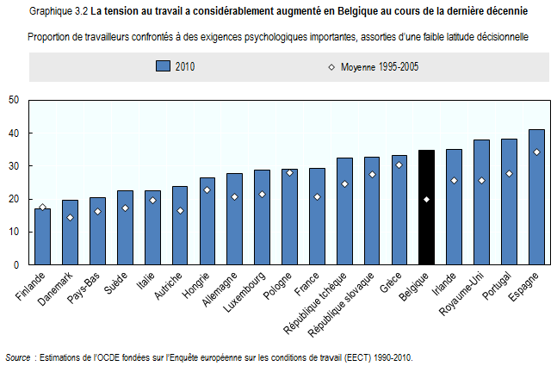
Contexte
Evolution sociétale – Management - Télétravail
  Burnout
  Epuisement Professionnel
  Manque de solidarité entre les travailleurs
  Problèmes sociaux (pension- mesures chômage…)

Slide 4
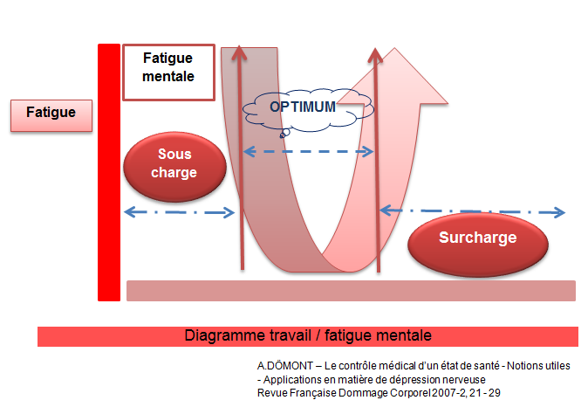
Contexte
Interférences indissociables
  Socio économique
  Santé
  Médicalisation des sentiments (deuils …)
  Performance – « tyrannie » du bonheur
Répartitions correctes des moyens par secteurs concernés (Chômage – CPAS-SPF- AMI-Assurances- PMS…)

Slide 5
Evaluation
Problème diagnostic
Répercussion fonctionnelle
Nouveau certificat d’IT
Réforme du CMI

Slide 6
CTM Indemnités
Groupe de réflexion – recommandation de bonnes pratiques de l’assurance médicosociale (mai 2012)
Questionnaire médecins-conseils
Questionnaire experts psychiatres et psychologues
Revue de littérature
Expériences d’autres pays

Slide 7
Stratégie
Consultation en IT (Temps!)
  Anamnèse socio professionnelle
  Plaintes
  Hétéro anamnèse
  Clinique
  Place de l’IT
  Contexte professionnel et familial
  Autoévaluation
  Piste de réinsertion
  Outil
  Avis spécialisés

Slide 8
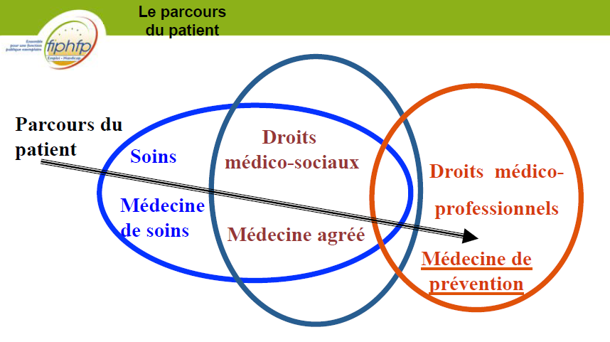
Stratégie
Communication inter prestataires (Médecin conseil- médecin généraliste – médecin du travail – psychiatre- psychologue ….)
Pr A.DOMONT Journée de la médecine professionnelle, Rennes le 24 mai 2011

Slide 9
Moyens
Définir un plan de travail et fournir des outils
Guide opérateur
  Définitions
  Moments clefs
  Recours aux experts
  Outils
Formation continue

Slide 10
But
IT véritable outil thérapeutique
Réinsertion
Eviter chronicisation
Éviter désocialisation

Slide 11
Conclusions
Répartir au mieux les ressources de la sécurité sociale à meilleure escient possible
Ne pas stigmatiser
Changer les mentalités : « Accompagner » plutôt que « contrôler »
Bienveillance neutre

Slide 12

CONCLUSION : 4ème de couverture
« La poursuite aveugle et effrénée du bonheur explique sans doute notre difficulté à être heureux.
Le bonheur semble le nouveau Graal de notre époque : plus nous le cherchons, plus il semble se refuser à nous. À force de croire, comme notre société de consommation nous le fait miroiter, qu’ une vie heureuse est une suite de plaisirs continus, de réussites et de performances personnelles, nous vivons des déceptions constantes, et nous nous sentons responsables de nos échecs.
Ilios Kotsou se propose de déconstruire quatre grandes illusions sur la nature du bonheur : chercher à éviter toute forme d inconfort ou toute souffrance (la voie vers plus de souffrance encore) ; la nécessité d’ avoir toujours des pensées positives (qui appelle le refoulement et une forme de contrôle sur soi impossible) ; la course éperdue à l estime de soi et à la perfection (qui crée de nombreux dégâts narcissiques) ; celle enfin de l épanouissement personnel (qui nous rend tristement nombrilistes).
Ces illusions nous piègent, ont des effets pervers sur nos vies, sur l’ image que nous nous forgeons de nous-mêmes et des autres. Car ce qui peut réellement nous rendre heureux, nous donner une vraie liberté, appelle une douceur envers soi et envers ceux qui nous entourent, une tolérance de nos limites humaines universelles, de notre fragilité inhérente, un détachement de soi et une compréhension plus profonde de la nature de nos émotions.»

Slide 13

Merci pour votre attention

